Slide 1
INFINITY
InfinityFree es una plataforma que ofrece espacio en un servidor para almacenar los archivos de una página web (HTML, CSS, JavaScript, imágenes, PHP y bases de datos), de modo que cualquier persona pueda acceder a ella desde un navegador.

Slide 2
CONCEPTO Y PARA QUE SIRVE
InfinityFree es un servicio de alojamiento web (hosting) gratuito que permite publicar páginas web en Internet. Ofrece espacio para almacenar los archivos de un sitio web, como HTML, CSS, JavaScript, imágenes y bases de datos.
¿Para qué sirve?
Publicar páginas web de forma gratuita.
Realizar proyectos escolares o personales.
Aprender desarrollo web sin pagar un servicio de hosting.
Probar sitios web antes de contratar un hosting de pago.
Compartir una página web con cualquier persona mediante Internet.

Slide 3
CAPACIDADES Y ALOJAMIENTOS
Capacidad:
Ofrece espacio de almacenamiento para los archivos del sitio web.
Permite alojar varios sitios web en una misma cuenta.
Incluye bases de datos MySQL.
Cuenta con ancho de banda suficiente para proyectos pequeños y medianos.
No tiene límite fijo de transferencia mensual según sus políticas, aunque existen restricciones de uso justo.
Alojamiento:
Es un servicio de hosting gratuito.
Soporta PHP y MySQL.
Permite utilizar dominios propios o subdominios gratuitos.
Incluye certificado SSL para conexiones seguras (HTTPS).
Se administra mediante un panel de control.

Slide 4
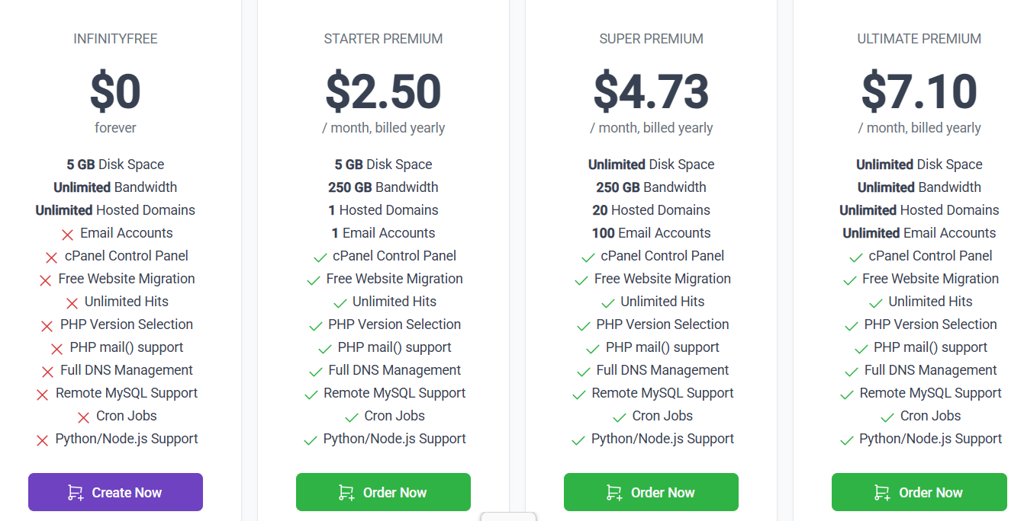

Slide 5
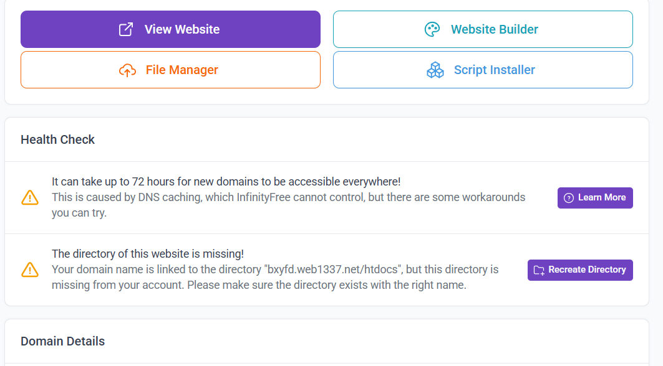

Slide 6
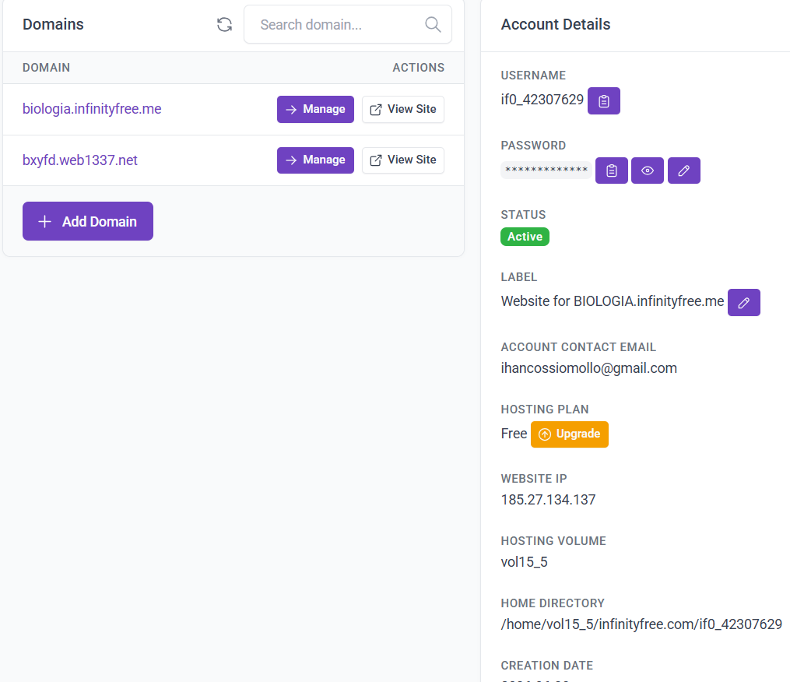

Slide 7
VENTAJAS Y DESVENTAJAS
Ventajas
Es completamente gratuito.
No muestra publicidad obligatoria en la página.
Permite usar dominios propios.
Compatible con PHP y MySQL.
Incluye SSL gratuito.
Es fácil de usar para principiantes.
Ideal para prácticas y proyectos escolares.
Desventajas
Tiene recursos limitados en comparación con un hosting de pago.
El soporte técnico es más limitado.
No es recomendable para páginas con mucho tráfico.
Algunas funciones avanzadas están restringidas.
Puede presentar tiempos de carga más lentos en horas de alta demanda.

Slide 8
COMO INGRESAR A MI PAGINA WEB Y A LA NUBE
Crear una cuenta.
Entra al sitio oficial de InfinityFree.
Regístrate con tu correo electrónico.
Crear un hosting.
Inicia sesión.
Haz clic en Create Account.
Elige un subdominio gratuito (por ejemplo: mipagina.infinityfreeapp.com) o conecta un dominio propio.
Esperar la activación.
El servicio tardará unos minutos en crear tu espacio de alojamiento.
Subir los archivos de tu página web.
En el panel de control abre el Administrador de archivos (File Manager) o utiliza un programa FTP como FileZilla.
Entra a la carpeta htdocs.
Sube todos los archivos de tu proyecto (por ejemplo: index.html, style.css, script.js, imágenes y demás carpetas).
Verificar la página.
Una vez terminada la carga, abre el dominio que elegiste.
Si todo está correcto, tu sitio estará disponible en Internet para cualquier persona.
Requisitos para que funcione correctamente
Debe existir un archivo llamado index.html o index.php en la carpeta htdocs.
Si tu página usa imágenes, CSS o JavaScript, asegúrate de subir también esos archivos y mantener la misma estructura de carpetas.
Si tu proyecto utiliza una base de datos, deberás crear una base de datos MySQL en el panel de InfinityFree e importar tus tablas.

Slide 9


Slide 10
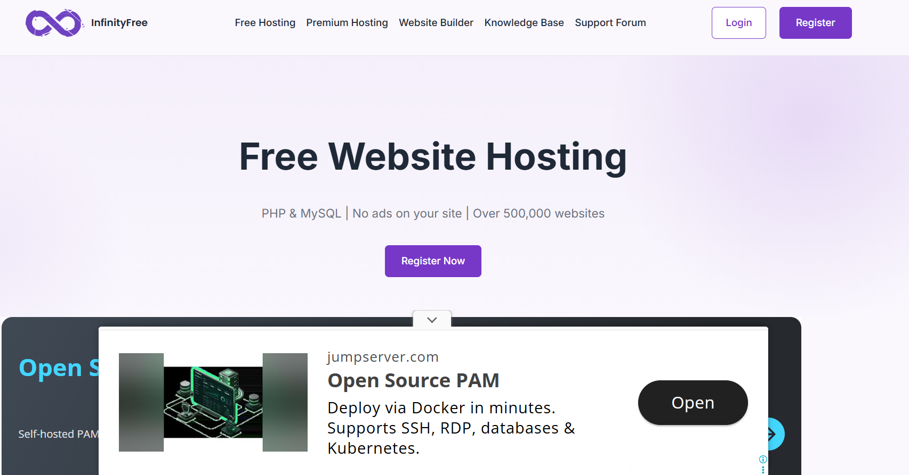

Slide 11
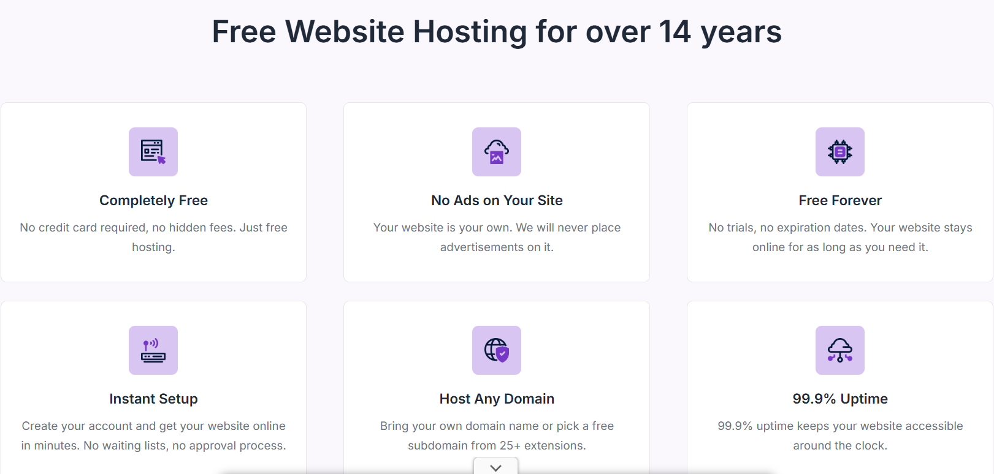

Slide 12
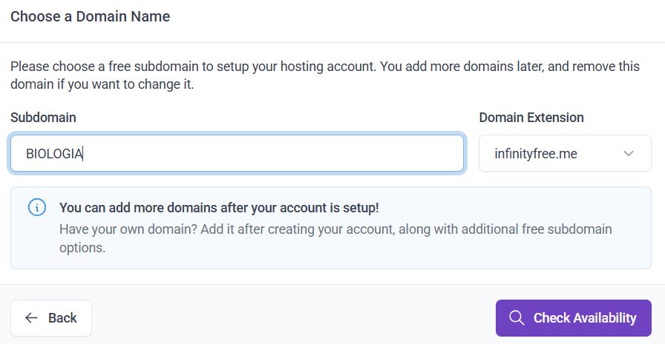

Slide 13
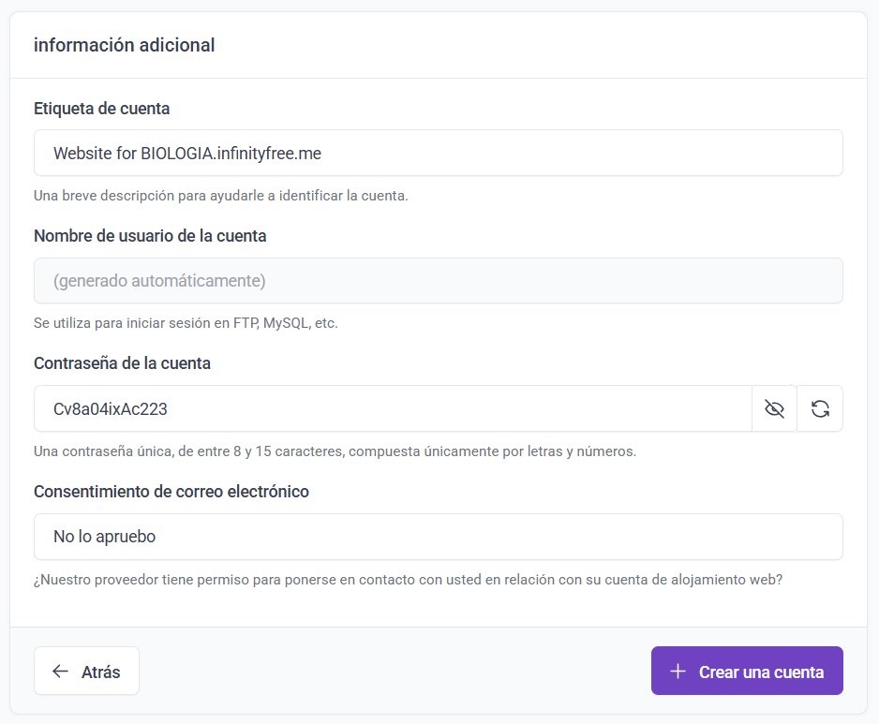

Slide 14
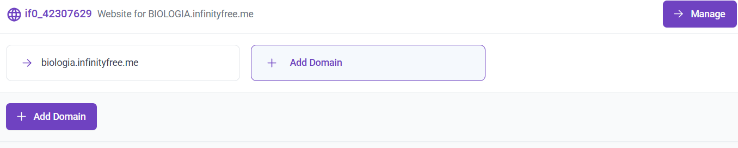
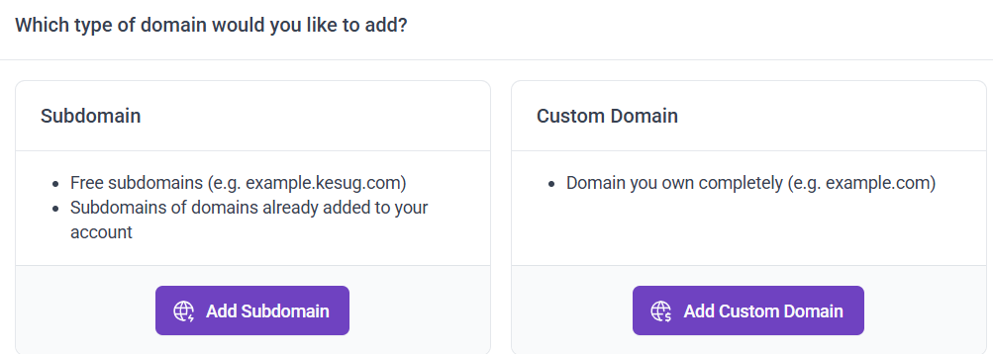

Slide 15
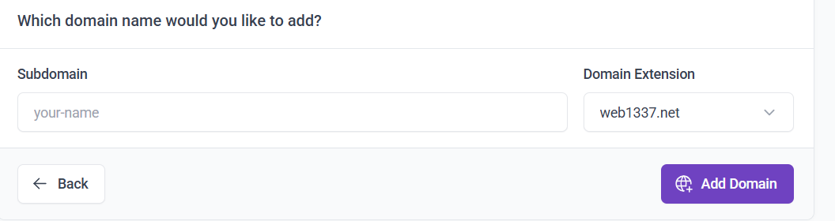

Slide 16


Slide 17
GRACIAS

